Slide 1

VYSOKÁ ŠKOLA TECHNICKÁ A EKONOMICKÁ V ČESKÝCH BUDĚJOVICÍCH
ÚSTAV TECHNICKO-TECHNOLOGICKÝ
Variantní návrh a posouzení zateplení konstrukce střešního pláště šikmé střechy a obvodového pláště
Autor bakalářské práce: Zdeněk Kocúr
Vedoucí bakalářské práce: Ing. Aleš Kaňkovský
Oponent bakalářské práce: Ing. Kristýna Prušková
České Budějovice, červen 2020

Slide 2
VYSOKÁ ŠKOLA TECHNICKÁ A EKONOMICKÁ V ČESKÝCH BUDĚJOVICÍCH
ÚSTAV TECHNICKO-TECHNOLOGICKÝ
Motivace a důvody k řešení daného problému
Zpřísňující se pravidla pro navrhování budov
Rozšíření znalostí o dané problematice
Vlastní zájem o danou problematiku
„Papírové“ porovnání nejčastěji používaných tepelně izolačních materiálů
Možnost uplatnění nabytých znalostí v případném dalším zaměstnání

Slide 3
VYSOKÁ ŠKOLA TECHNICKÁ A EKONOMICKÁ V ČESKÝCH BUDĚJOVICÍCH
ÚSTAV TECHNICKO-TECHNOLOGICKÝ
Cíl práce
„Cílem práce je variantní návrh zateplení konstrukce střešního pláště šikmé střechy společně s variantním návrhem zateplení konstrukce obvodového pláště a jejich následné posouzení a vyhodnocení, vše v rozsahu dle vedoucího práce.
Kritérium pro posouzení bude zachování nebo zlepšení stávajícího součinitele prostupu tepla u řešených konstrukcí.“

Slide 4
VYSOKÁ ŠKOLA TECHNICKÁ A EKONOMICKÁ V ČESKÝCH BUDĚJOVICÍCH
ÚSTAV TECHNICKO-TECHNOLOGICKÝ
Použité metody
Metoda sběru dat:
Technické listy výrobců
Vypočtené hodnoty z programu Teplo 2019
Metoda vyhodnocování dat:
Multikriteriální hodnocení

Slide 5
VYSOKÁ ŠKOLA TECHNICKÁ A EKONOMICKÁ V ČESKÝCH BUDĚJOVICÍCH
ÚSTAV TECHNICKO-TECHNOLOGICKÝ
Hodnocené materiály
Minerální izolace Isover TF Profi
Expandovaný polystyren Isover EPS 70F
Polyuretanové desky New-Therm TPD-PUR 30/40
Celulózová vlákna Isocell
Minerální izolace Isover UNIROL Profi

Slide 6
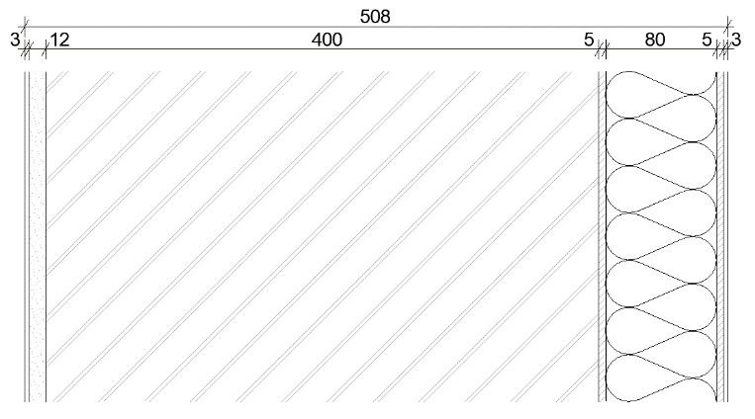
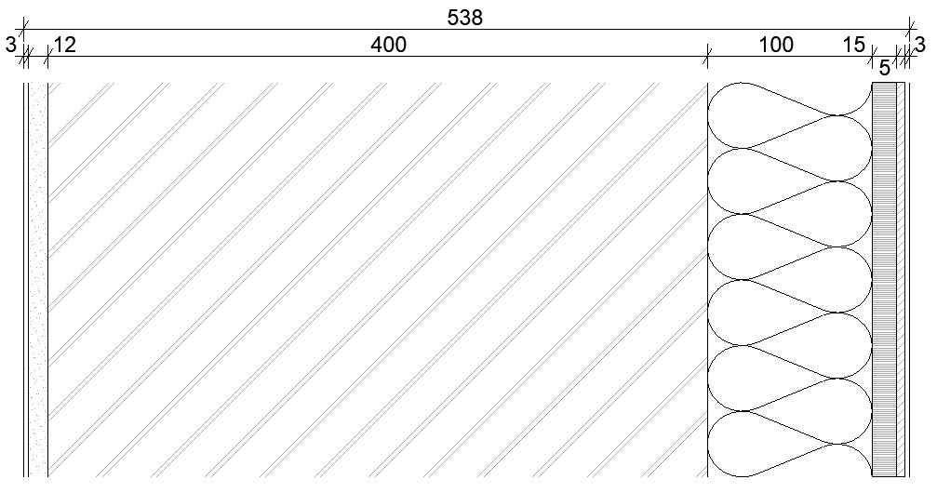
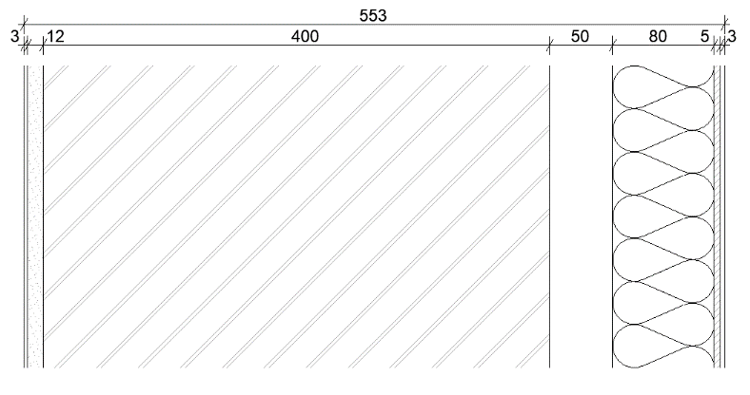
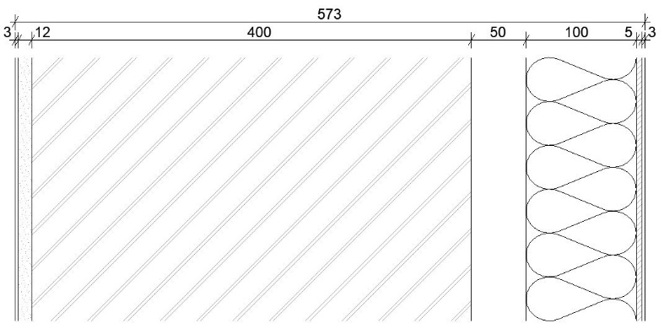
VYSOKÁ ŠKOLA TECHNICKÁ A EKONOMICKÁ V ČESKÝCH BUDĚJOVICÍCH
ÚSTAV TECHNICKO-TECHNOLOGICKÝ
Hodnocené konstrukce
Obvodová stěna:
Kontaktní zateplení - Isover TF Profi - Isocell
Bezkontaktní - Isover TF Profi - Isover EPS

Slide 7
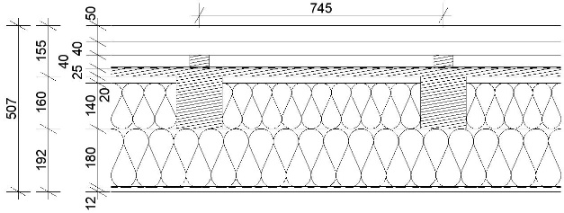
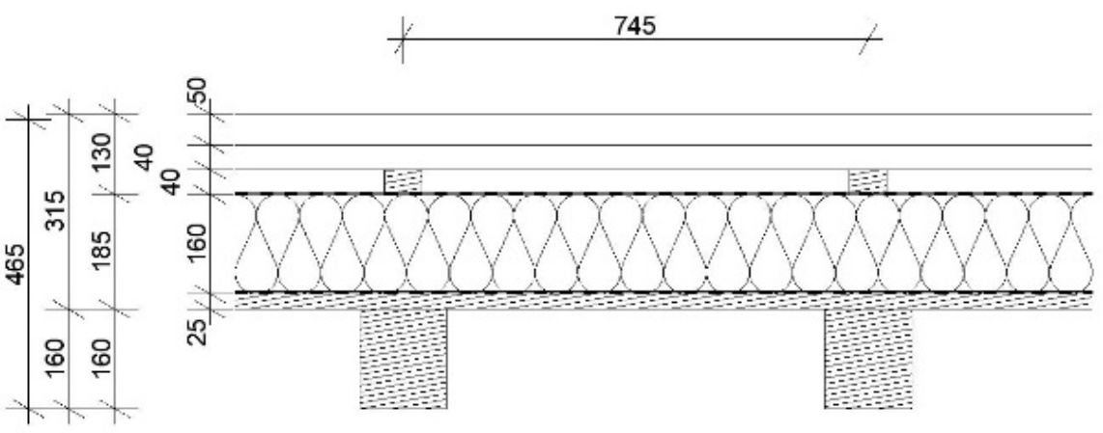
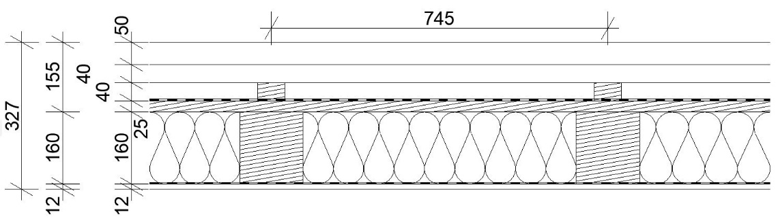
VYSOKÁ ŠKOLA TECHNICKÁ A EKONOMICKÁ V ČESKÝCH BUDĚJOVICÍCH
ÚSTAV TECHNICKO-TECHNOLOGICKÝ
Hodnocené konstrukce
Střešní plášť:
Zateplení mezi a pod krokvemi - ISOVER UNIROL PROFI
Zateplení nad krokvemi - TPD-PUR
Zateplení mezi krokvemi - TPD-PUR

Slide 8
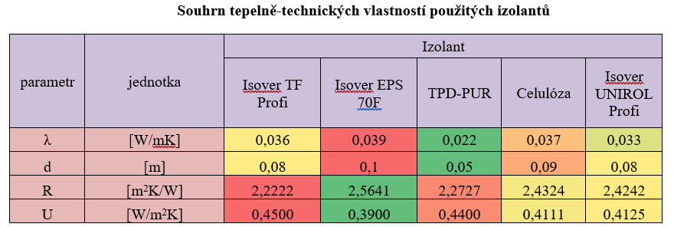
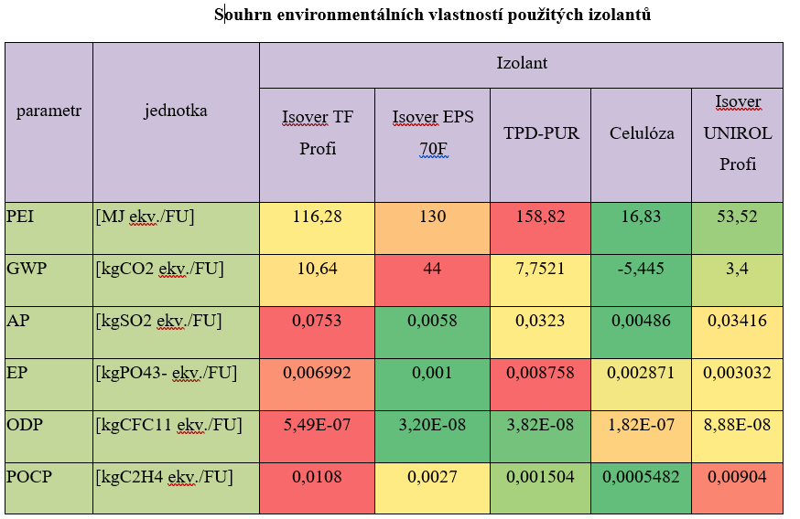
VYSOKÁ ŠKOLA TECHNICKÁ A EKONOMICKÁ V ČESKÝCH BUDĚJOVICÍCH
ÚSTAV TECHNICKO-TECHNOLOGICKÝ
Dosažené výsledky
Hodnocení tepelné izolace

Slide 9
VYSOKÁ ŠKOLA TECHNICKÁ A EKONOMICKÁ V ČESKÝCH BUDĚJOVICÍCH
ÚSTAV TECHNICKO-TECHNOLOGICKÝ
Dosažené výsledky
Multikriteriální vyhodnocení tepelné izolace

Slide 10
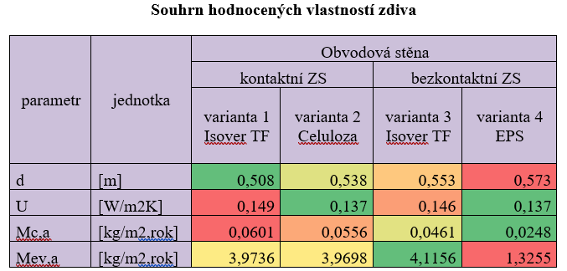
VYSOKÁ ŠKOLA TECHNICKÁ A EKONOMICKÁ V ČESKÝCH BUDĚJOVICÍCH
ÚSTAV TECHNICKO-TECHNOLOGICKÝ
Dosažené výsledky
Hodnocení obvodové stěny

Slide 11
VYSOKÁ ŠKOLA TECHNICKÁ A EKONOMICKÁ V ČESKÝCH BUDĚJOVICÍCH
ÚSTAV TECHNICKO-TECHNOLOGICKÝ
Dosažené výsledky
Multikriteriální vyhodnocení obvodové stěny

Slide 12
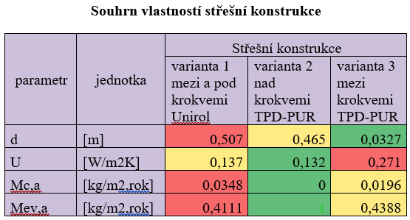
VYSOKÁ ŠKOLA TECHNICKÁ A EKONOMICKÁ V ČESKÝCH BUDĚJOVICÍCH
ÚSTAV TECHNICKO-TECHNOLOGICKÝ
Dosažené výsledky
Hodnocení střešní konstrukce

Slide 13
VYSOKÁ ŠKOLA TECHNICKÁ A EKONOMICKÁ V ČESKÝCH BUDĚJOVICÍCH
ÚSTAV TECHNICKO-TECHNOLOGICKÝ
Dosažené výsledky
Multikriteriální vyhodnocení obvodové stěny

Slide 14
VYSOKÁ ŠKOLA TECHNICKÁ A EKONOMICKÁ V ČESKÝCH BUDĚJOVICÍCH
ÚSTAV TECHNICKO-TECHNOLOGICKÝ
Závěrečné shrnutí
Nejlepší tepelnou izolací je dle zvolených parametrů izolace z celulózových vláken.
Nejvhodnější konstrukcí obvodové stěny je bezkontaktní zateplení minerální vlnou.
Nejvhodnější zateplení střešní konstrukce je nadkrokevní z PUR desek TPD-PUR .
Přínosy: Prohloubení znalostí o tepelných izolací.
        Seznámení s environmentálními hodnotami a rozdíly při výrobě izolací.
        Praktické srovnání jednotlivých způsobů zateplení s různými druhy izolací.
Cíl bakalářské práce byl naplněn.

Slide 15
VYSOKÁ ŠKOLA TECHNICKÁ A EKONOMICKÁ V ČESKÝCH BUDĚJOVICÍCH
ÚSTAV TECHNICKO-TECHNOLOGICKÝ
Odpovědi na otázky vedoucího a oponenta
Otázka vedoucího práce:
nejsou
Otázka oponenta :
Jak byste Vámi navržené řešení hodnotil v rámci udržitelné výstavby?

Slide 16
VYSOKÁ ŠKOLA TECHNICKÁ A EKONOMICKÁ V ČESKÝCH BUDĚJOVICÍCH
ÚSTAV TECHNICKO-TECHNOLOGICKÝ
Děkuji za pozornost

